Slide 1
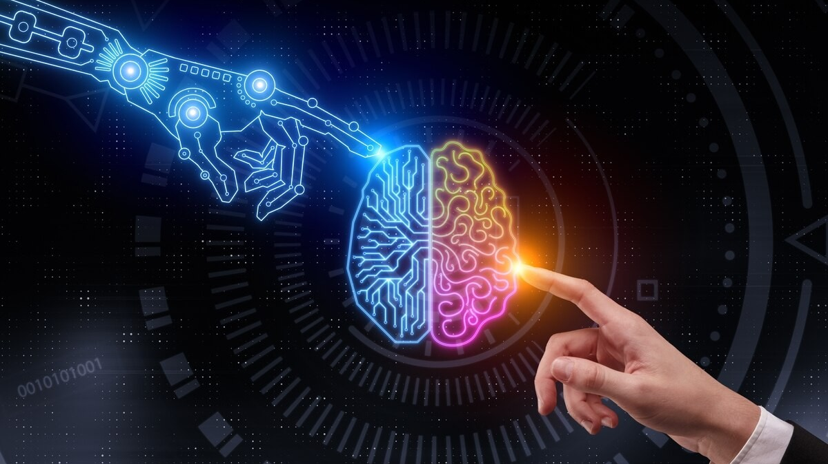


Inteligencia Artificial
Clase 2: Agentes y búsqueda

Slide 2

En la clase anterior…
¿Qué es inteligencia artificial?
Un poco de historia
¿Qué puede hacer?

Slide 3
Para el día de hoy…
Agentes racionales
Tipos de agentes
Problemas de búsqueda

Slide 4
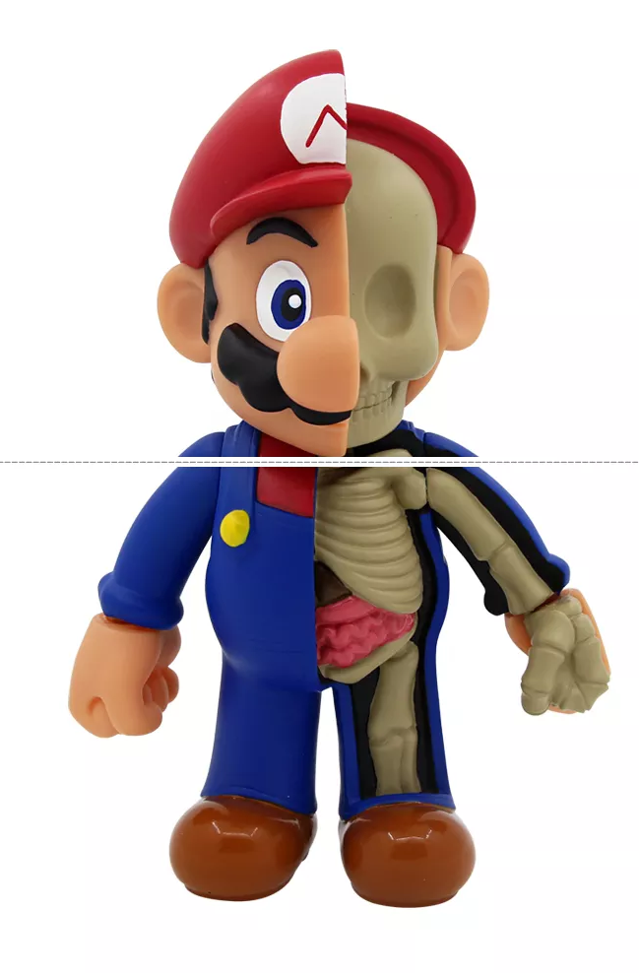
Agentes racionales
Un agente es una entidad que percibe y actúa
Un agente racional selecciona una acción que maximice su utilidad esperada
Las características de la percepción, ambiente, espacio de acciones dictan las técnicas para seleccionar las acciones racionales

Slide 5
Describiendo el ambiente
Tipo de agente | Indicador de desempeño | Ambiente | Actuadores | Sensores
Conductor de taxi | Seguro, rápido, legal, cómodo, ganancias | Camino, tráfico, clientes, etc. | Acelerar, frenar, girar volante, tocar claxon | Cámaras, sonar, velocímetro, GPS, sensores de motor, etc.
Sistema de diagnostico medico
Asesor de inversiones
Tutor interactivo

Slide 6
Características del ambiente
Completamente observable vs parcialmente observable
Mono agente vs multi-agente
Determinístico vs estocástico
Secuencial vs por episodios
Estático vs dinámico
Discreto vs continuo
Conocido vs desconocido

Slide 7
Características del ambiente
Tipo de agente | Observable | Agentes | Deterministico | Episodio | Estático | Discreto
Conductor de taxi | completo | multi | estocástico | secuencial | dinámico | continuo
Ajedrez con reloj
Póker
Asesor de inversiones
Tutor de inglés

Slide 8
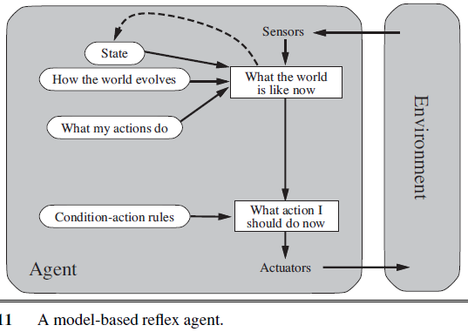
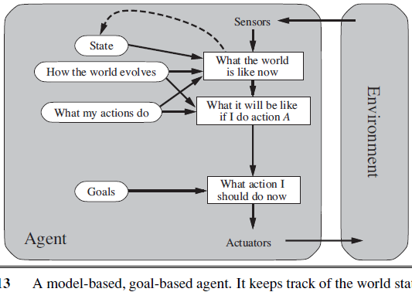
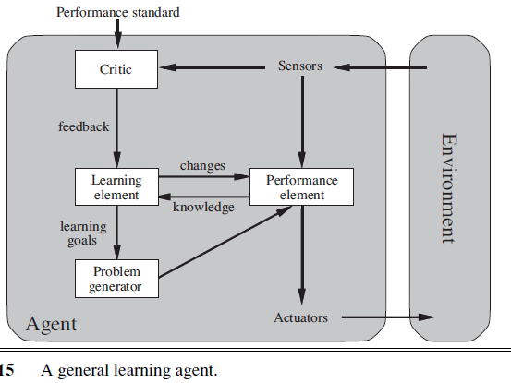
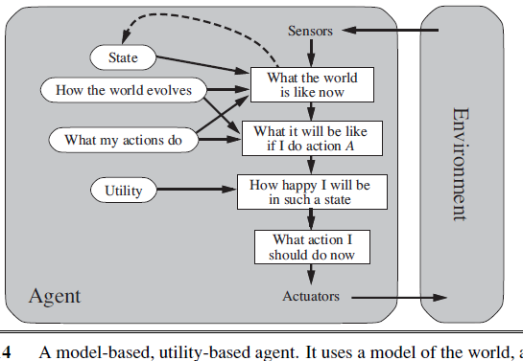
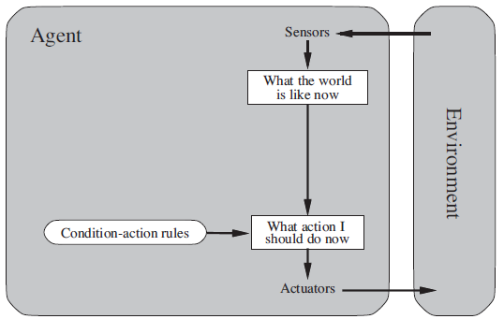
Tipos de agentes
1)
2)
3)
4)

Slide 9

Recordando el objetivo
Estudiar técnicas de IA para una gran variedad de problemas
Aprender a reconocer cuando y como un nuevo problema puede resolverse con una técnica existente
¡Es el curso de resolver problemas complicados!

Slide 10

Agentes por reflejo
Elige su próxima acción basado en la percepción actual
Puede tener memoria o un modelo del mundo en el estado actual
No considera las consecuencias de sus acciones
¿Es racional?

Slide 11

Agentes que planean
Se preguntan “que tal si”
Las decisiones están basadas en la hipótesis de las consecuencias de sus acciones
Deben tener un modelo de como el mundo evoluciona
Deben formular una meta
Consideran como debería ser el mundo

Slide 12
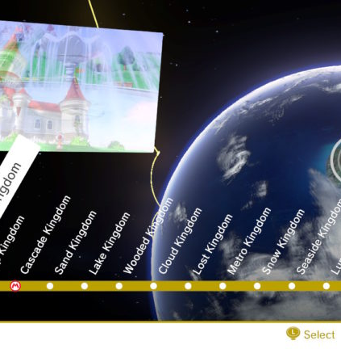
Las tribus de IA
Búsqueda
Lógica
Probabilidad
Aprendizaje

Slide 13
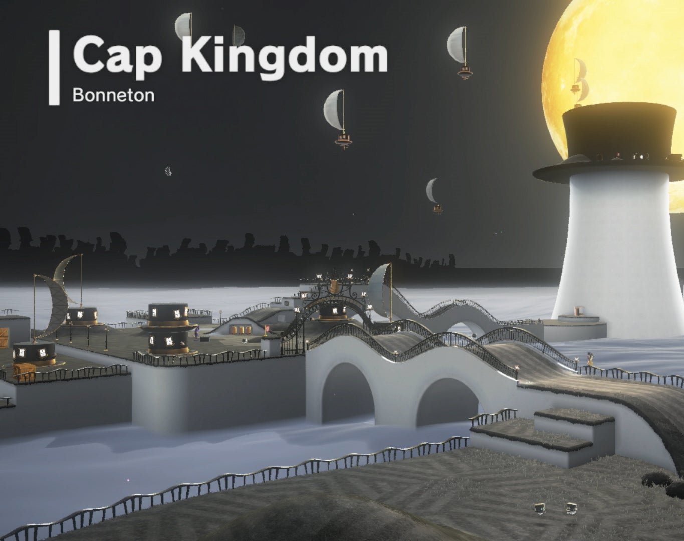
Búsqueda
Consisten de:
Un espacio de búsqueda
Una función sucesor (Acción y costo)
Una prueba de la meta
Ejemplos
Búsqueda en anchura
A*
Algoritmos evolutivos
Gradiente descendente
Aplicaciones
Optimización
Calendarización
Problemas de ingeniería
Nota
Suelen ser el corazón de cualquier sistema de IA

Slide 14
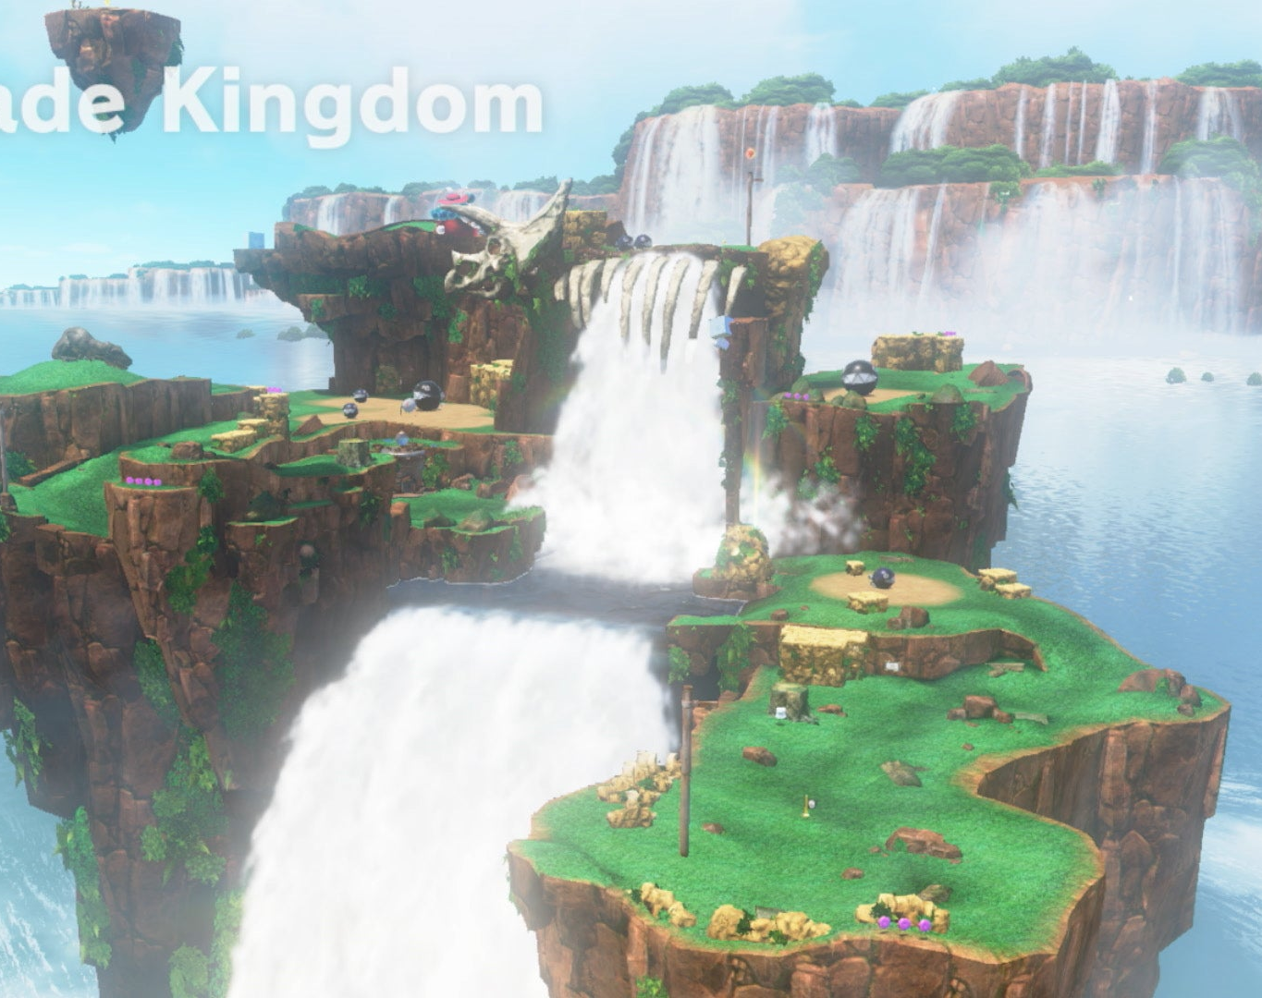
Lógica
Se basan en
Lógica proposicional
Lógica de primer orden
Lógica difusa
Contienen un modelo del mundo y tratan de descubrir conocimiento a partir de él
Aplicaciones
Diagnósticos médicos
Asesores lógicos
Nota
Dieron lugar a los primeros sistemas de IA
Gran éxito en sistemas expertos

Slide 15
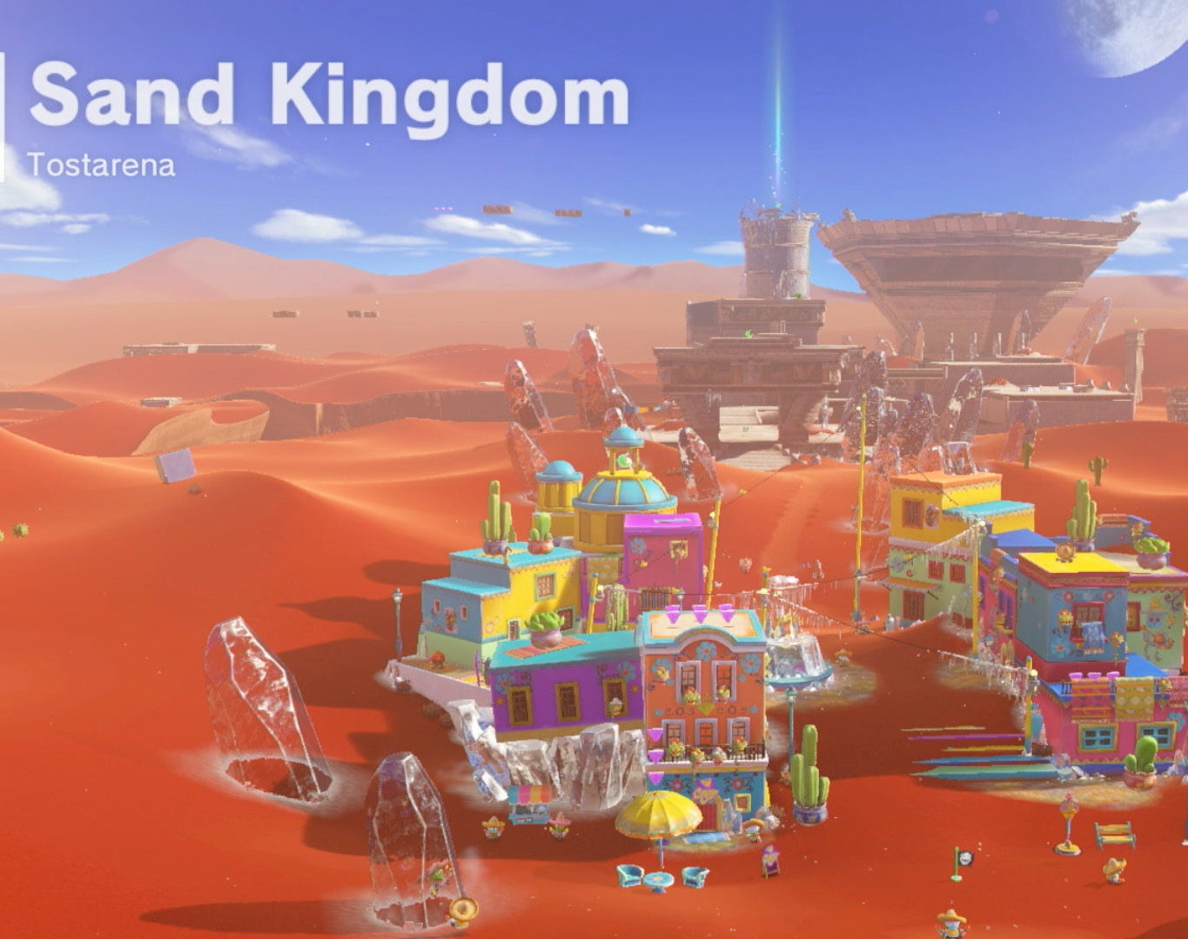
Probabilidad
Suponen que el mundo es incierto
Basados en probabilidad y el teorema de Bayes
Tratan de razonar aún bajo incertidumbre
Aplicaciones
Sistemas de recomendación
Robótica
Causalidad

Slide 16

Aprendizaje
Basados fuertemente en estadística y probabilidad
Se divide en aprendizaje
Supervisado
No supervisado
Por refuerzo

Slide 17
Las tareas
Tarea 1: Problemas de búsqueda
Problema de la mochila
Problema del viajero
Optimización continua
Tarea 2: Programación con restricciones
Resolver sudokus
Coloreado de graficas
Tarea 3: Lógica
Resolver el problema de satisfactibilidad
Tarea 4: Modelos de decisión de Markov
Agente que juegue grid world
Problema del gato
Tarea 5: Redes Bayesianas
Problema de la alarma
Tarea 6: Ética
Debate

Slide 18
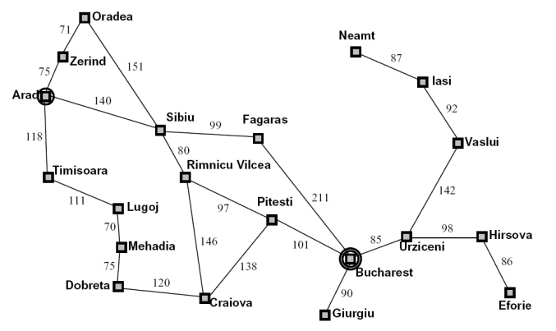
Un ejemplo: Viajando en Rumania
Espacio de estados: Ciudades
Función sucesor: caminos para ir a una ciudad adyacente y costo
Estado inicial: arad
Prueba de meta: ¿es el estado Bucarest?
¿Solución?

Slide 19
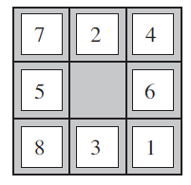
Otro ejemplo: Magic 8
Espacio de estados:
Función sucesor:
Estado inicial:
Prueba de meta:
¿Solución?

Slide 20

Para la otra vez…
Algoritmos de búsqueda

